Slide 1
Opravljanje praktičnega pouka
Mentor: Uroš gaberšček
Študent: klemen krebelj

Slide 2
Pozicija
Sistemski administrator
Konfiguriranje mrežne opreme
Postavitev NAS-a
Nameščanje server hypervisor-ja
Serviser IT opreme
Popravilo računalnikov
Pomaganje profesorjem pri tehničnih problemih

Slide 3
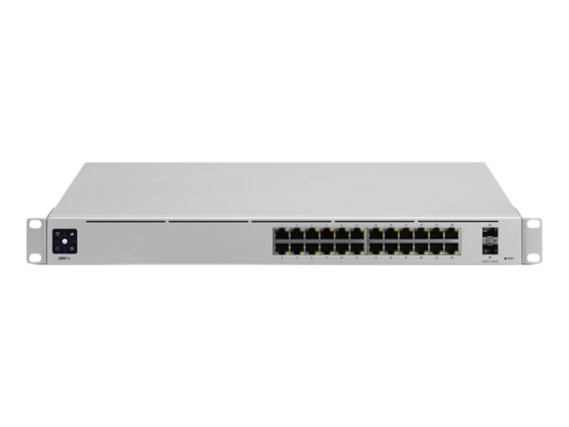
Sistemski administrator
Postavitev mrežne opreme
Uporavljanje virtualnih sistemov
Konfigurunaje spletnega radia

Slide 4

Serviser IT opreme
Asistenca pri tehničnih teževah
Popravilo račinalnikov
Inventura
Sistemska varnost

Slide 5

Hvala za pozornost

